Slide 1
ОКАЗАНИЕ ПЕРВОЙ ПОМОЩИ ПОСТРАДАВШИМ НА ПРОИЗВОДСТВЕ
Модуль 1. Правовые основы оказания первой помощи

Slide 2
Содержание
Понятие первой помощи.
Юридические аспекты оказания первой помощи пострадавшим.
Краткие сведения о строении организма человека

Slide 3
1
Понятие первой помощи

Slide 4
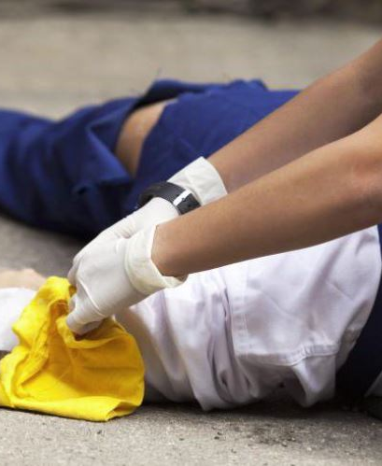
]
Понятие
«первой помощи»
Первая помощь — это комплекс срочных простейших мероприятий по спасению жизни человека.
Цель первой помощи:
устранить явления, угрожающие жизни;
предупредить дальнейшие повреждения и возможные осложнения для здоровья пострадавшего.
Первая помощь оказывается:
непосредственно на месте происшествия;
работниками, находящимися на месте происшествия.
1.0. Понятие первой помощи
4

Slide 5
Лица, которым
оказывается первая помощь
Пострадавшим с проблемами
с дыханием
Пострадавшим с проникающим ранением грудной клетки или живота
Первая помощь оказывается гражданам при:
несчастных случаях;
травмах;
отравлениях;
других состояниях и заболеваниях, угрожающих их жизни и здоровью.
Пострадавшим с обильным наружным кровотечением
Пострадавшим в бессознательном или тяжелом состоянии
1.0. Понятие первой помощи
5

Slide 6
12

